Slide 1
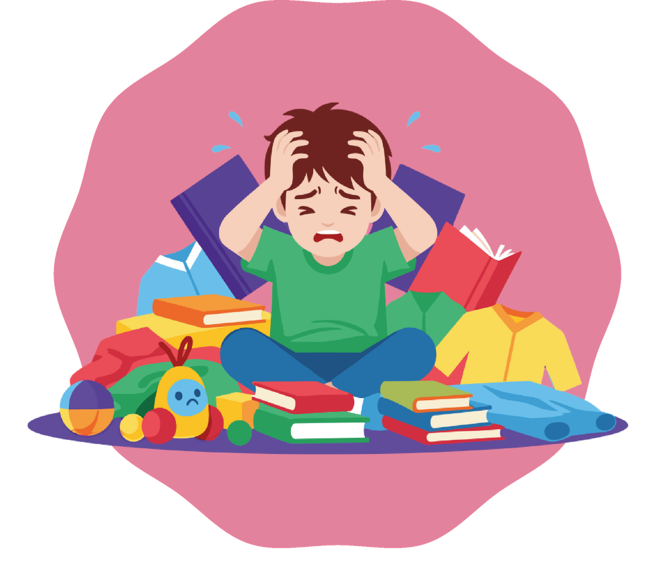

Mòdul 2
Estrès i estratègies per gestionar-lo
Activitats 5è i 6è de primària

Slide 2
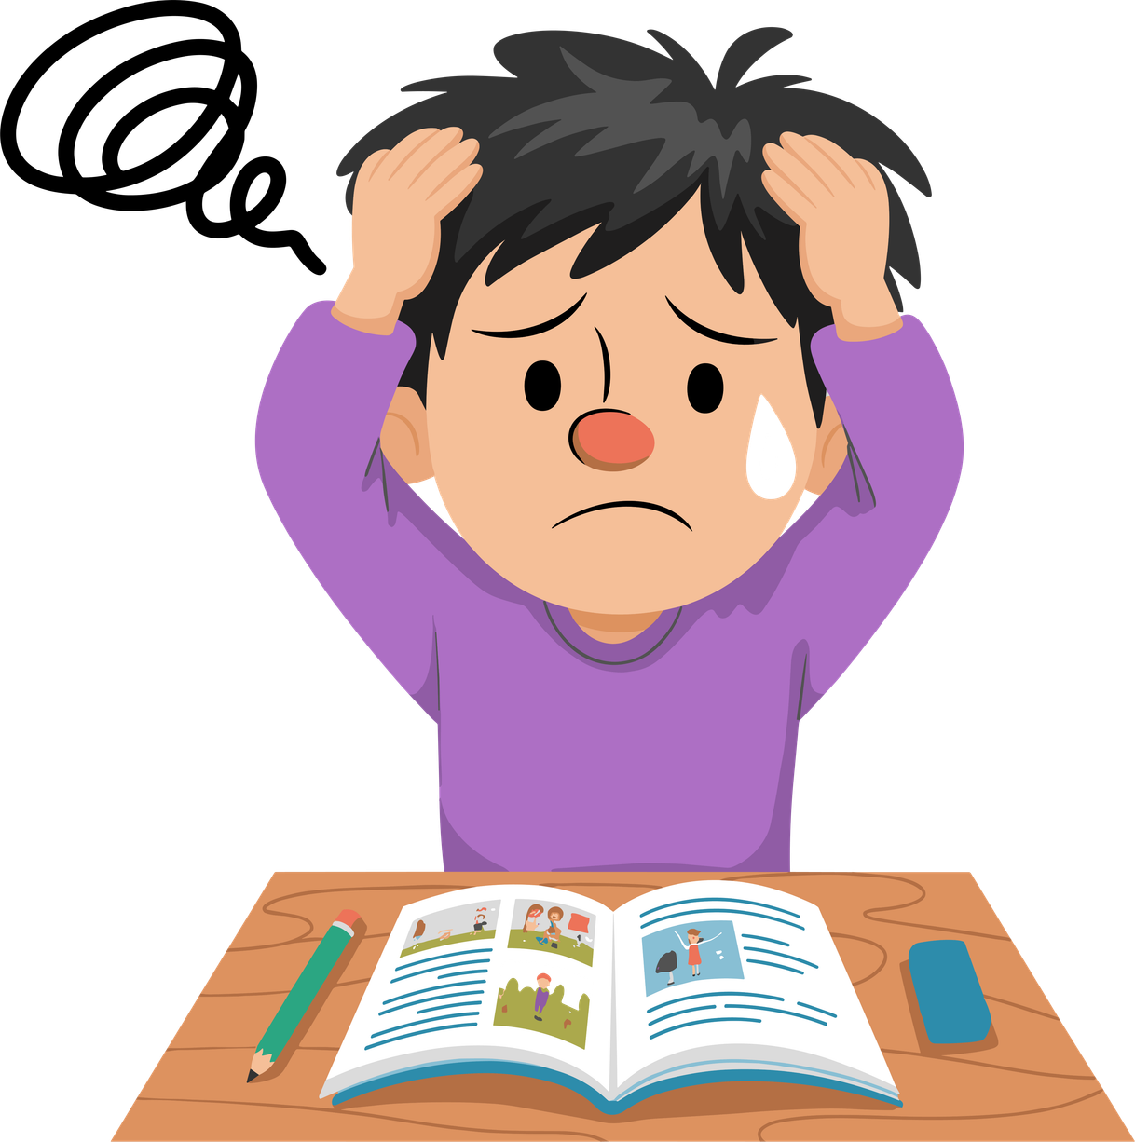
Per què parlarem d'aquest mòdul?
L'estrès és una sensació comuna: exàmens, tasques, discussions, canvis, responsabilitats… De vegades ens activa i ajuda, però si dura massa, ens bloqueja.
En aquest mòdul aprendrem què és, com funciona, i què podem fer per sentir-nos millor.
Quines coses us estressen més durant la setmana?

Slide 3
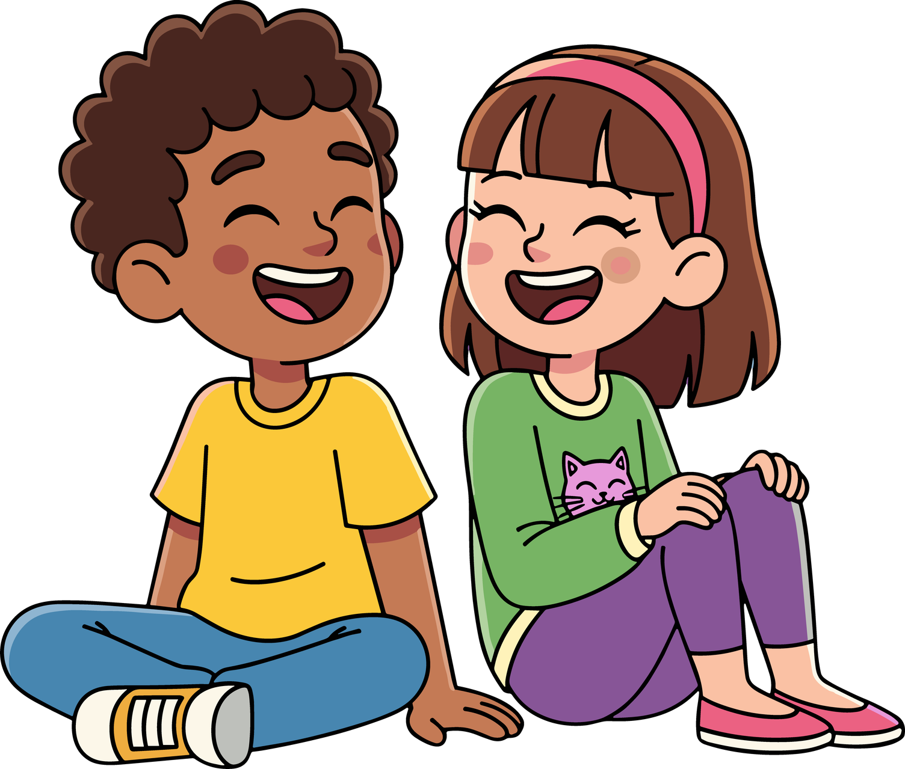
Objectius del mòdul
01
Comprendre què és l'estrès i com funciona
02
Identificar situacions que generen tensió
03
Reconèixer senyals del cos i la ment
04
Conèixer estratègies pràctiques d'autoregulació
05
Saber a qui demanar ajuda
06
Crear eines personals de regulació

Slide 4
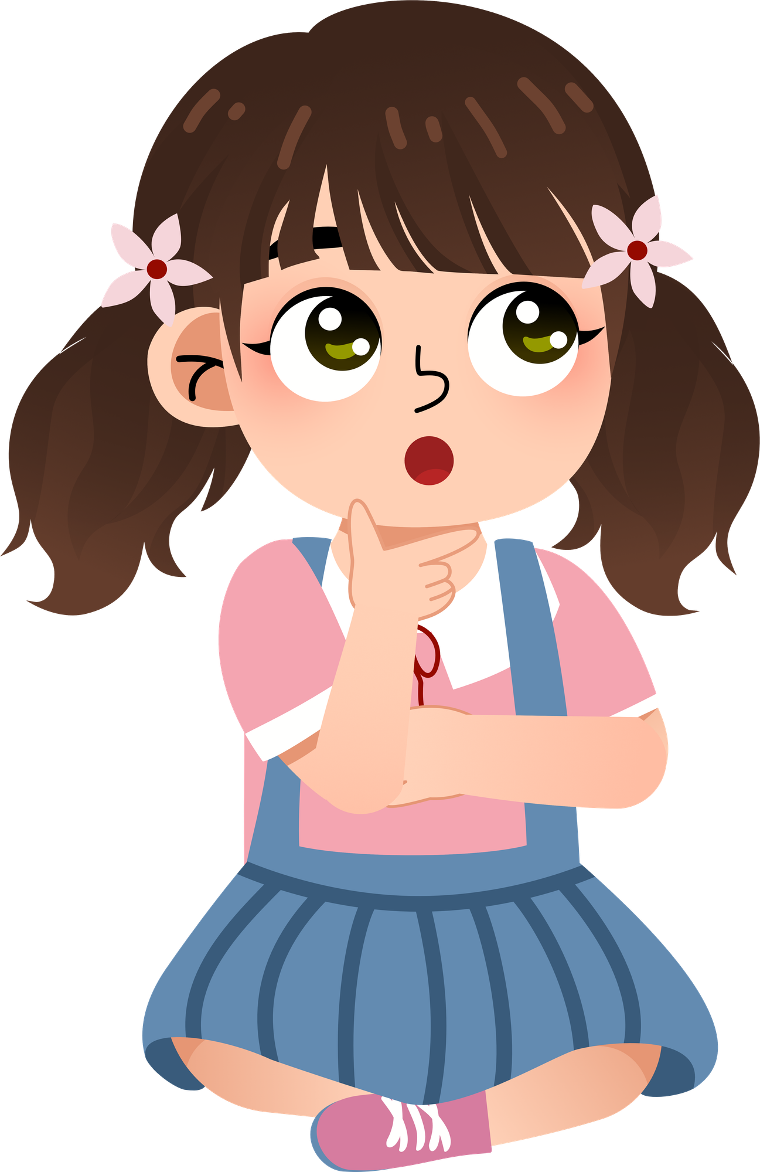
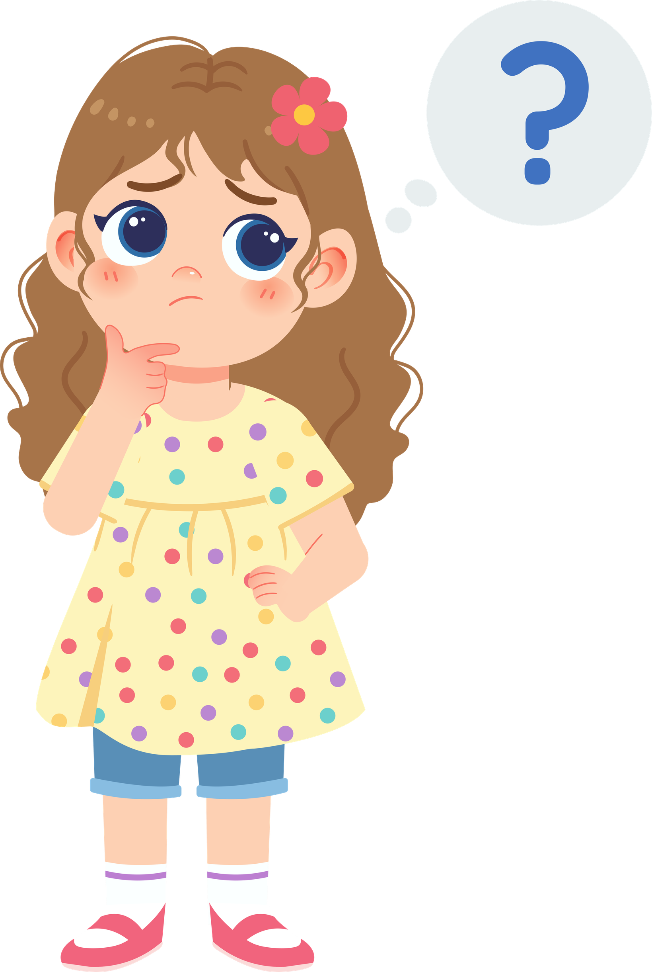
Què és l'estrès?
01
L'estrès és una resposta normal del cos.
02
De vegades ens ajuda; d'altres vegades ens bloqueja.
Què és l'estrès per a vosaltres?
Com noteu que esteu estressats/ades?

Slide 5
Dia 1. Què em fa estrès i com ho noto?
Activitat 1.1
Introducció al taller i presentació en cercle

Slide 6
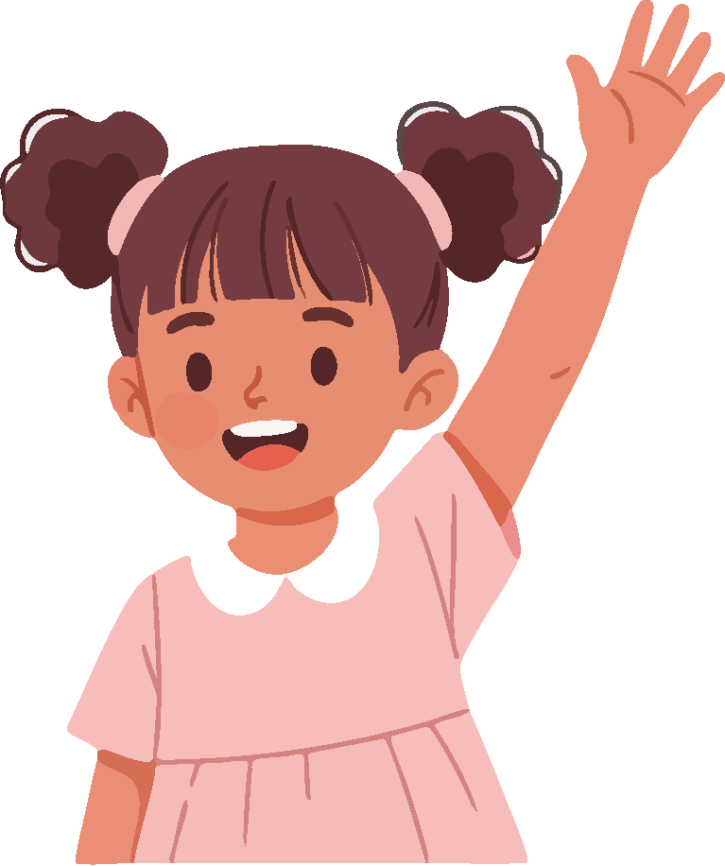
Materials
  Cadires en cercle
  Espai lliure
Què farem?
  Seure en cercle per veure'ns tots/es.
  Presentar-nos dient nom + com ens sentim.
  Fer un gest que representi l'emoció.
  Començar a introduir el tema de l'estrès.

Slide 7
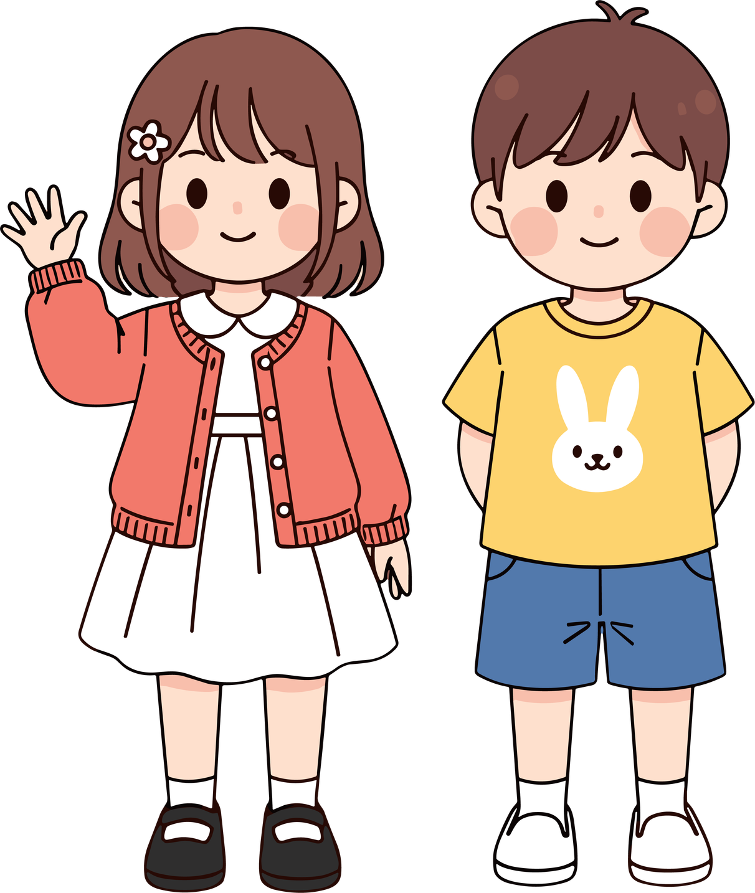
Avui parlarem sobre alguna cosa que tots/es hem sentit alguna vegada: l'estrès.
Qualsevol emoció que sentiu és vàlida.
«El meu nom és ___ i avui em sento ___.»
«Hola ___, et sents ___.»
Quina emoció portes avui al taller?
Creieu que les emocions canvien al llarg del dia?

Slide 8
Activitat 1.2
Monstres emocionals

Slide 9
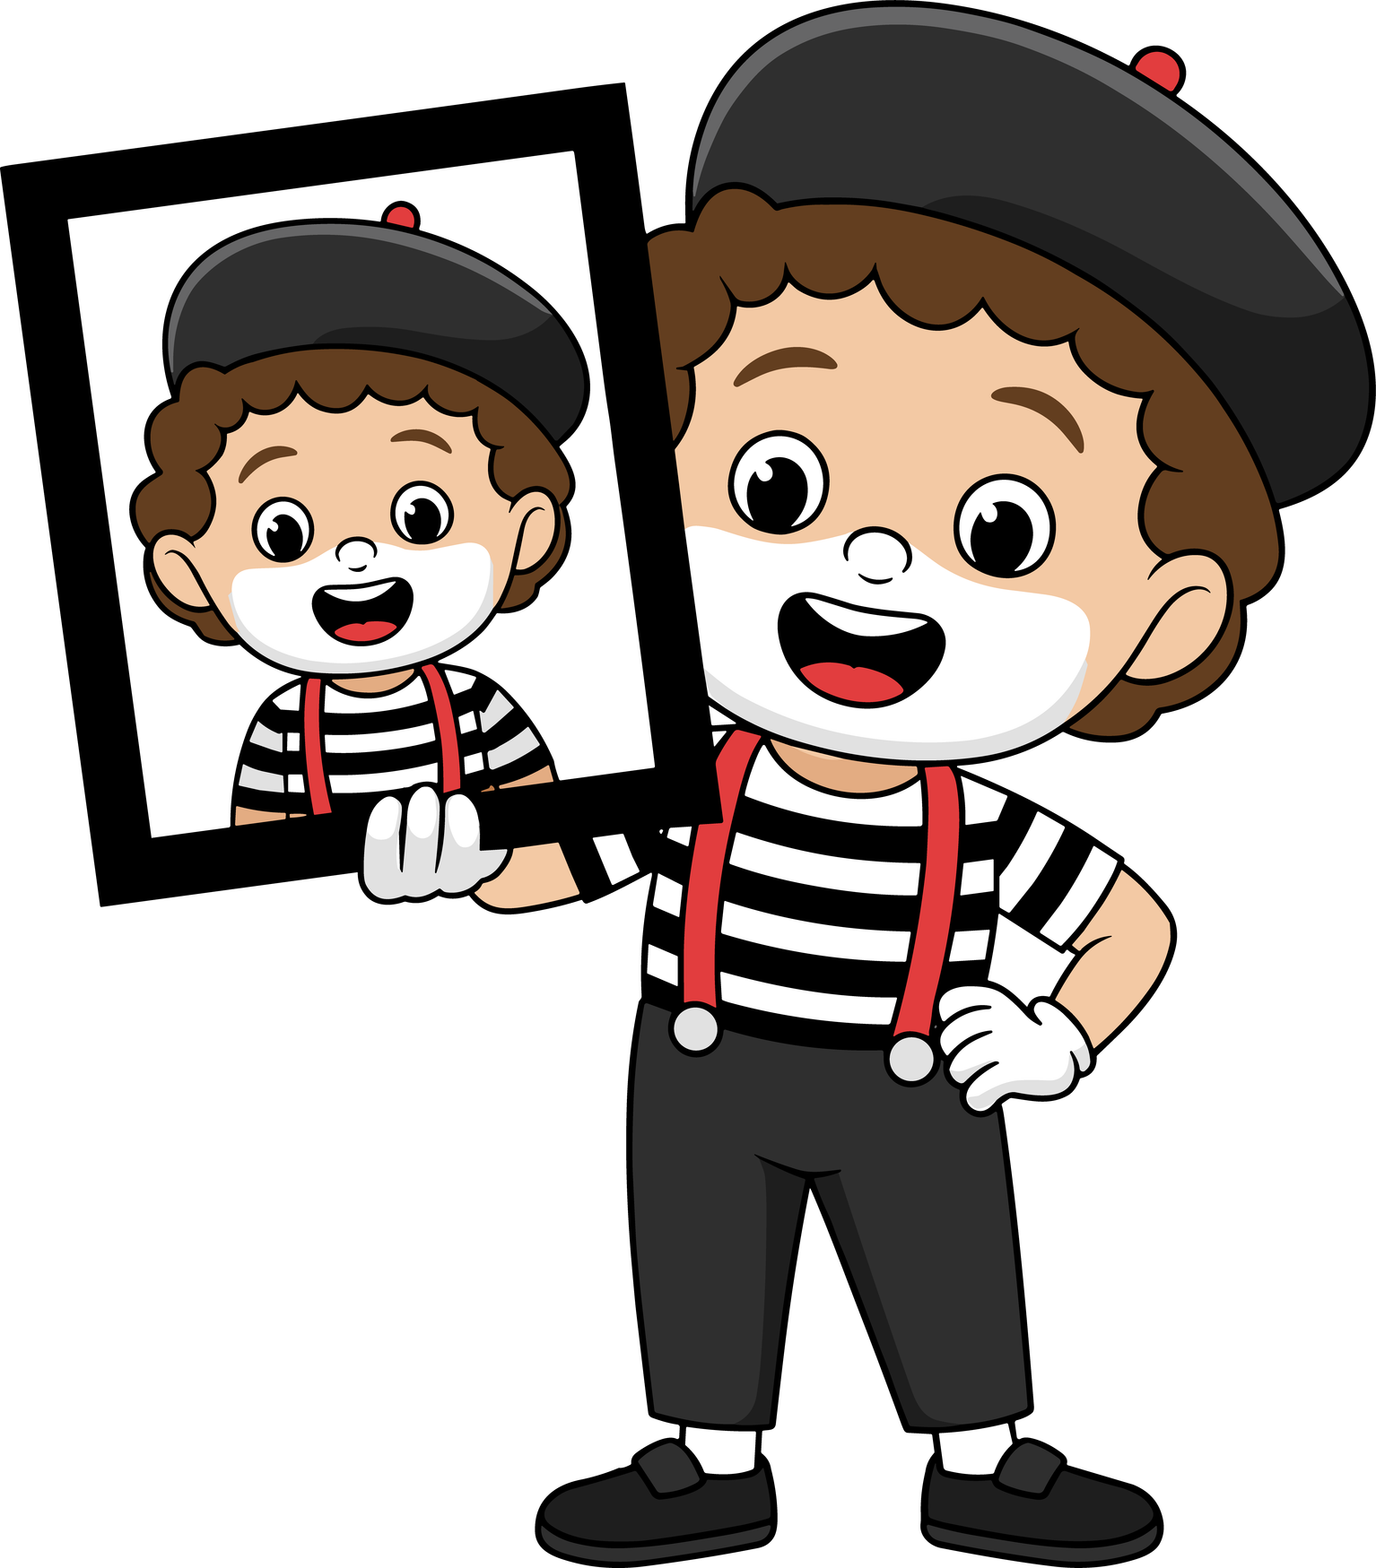
Materials
  Targetes o fulls (opcional)
  Retoladors o llapis
  Pissarra per recollir exemples
Què farem?
  Crear o representar emocions com «monstres emocionals».
  Fer gestos, moviments o dibuixos que expressin una emoció.
  Observar com canvien el cos i la postura segons el sentiment.

Slide 10
Les emocions poden expressar-se amb gestos, postures i moviments.
És simbòlic i molt útil per entendre com ens sentim.
Cada emoció té una forma única d'aparèixer en el cos.
Anem a explorar emocions

Slide 11
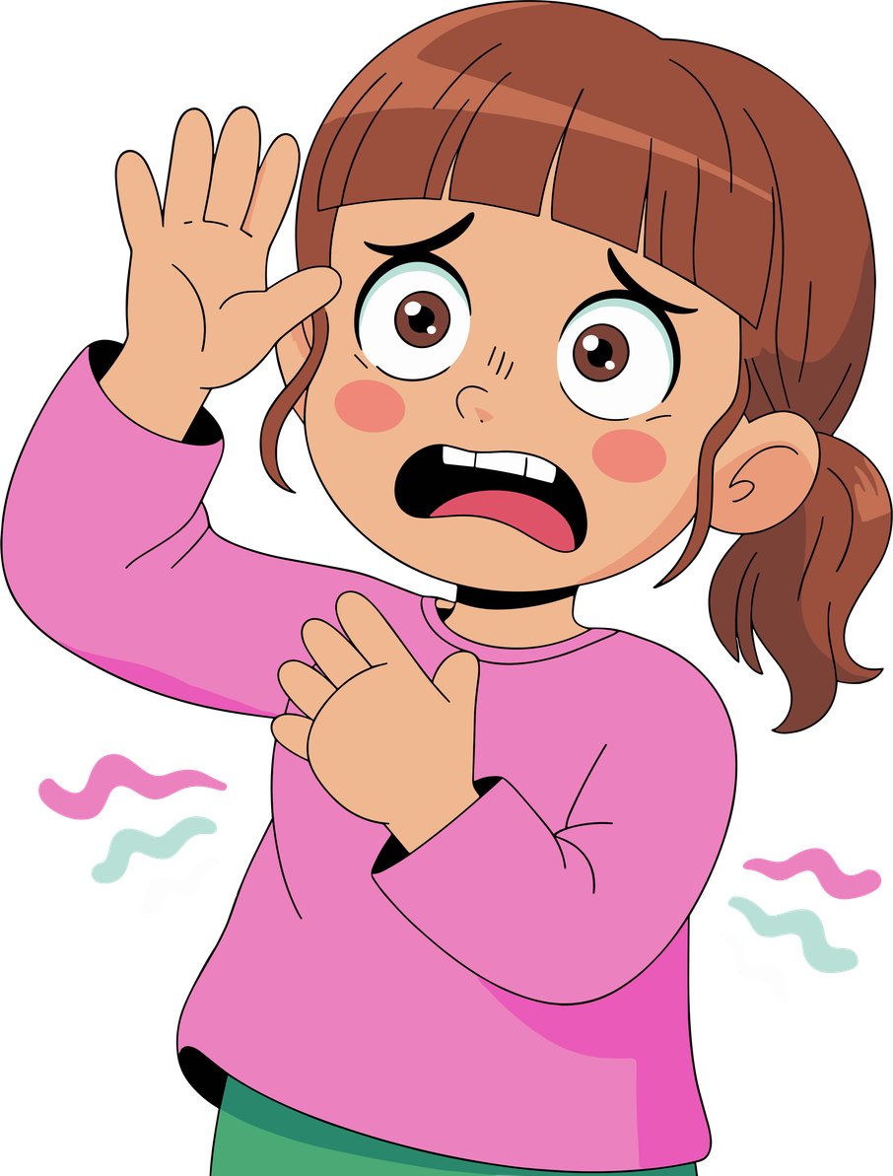
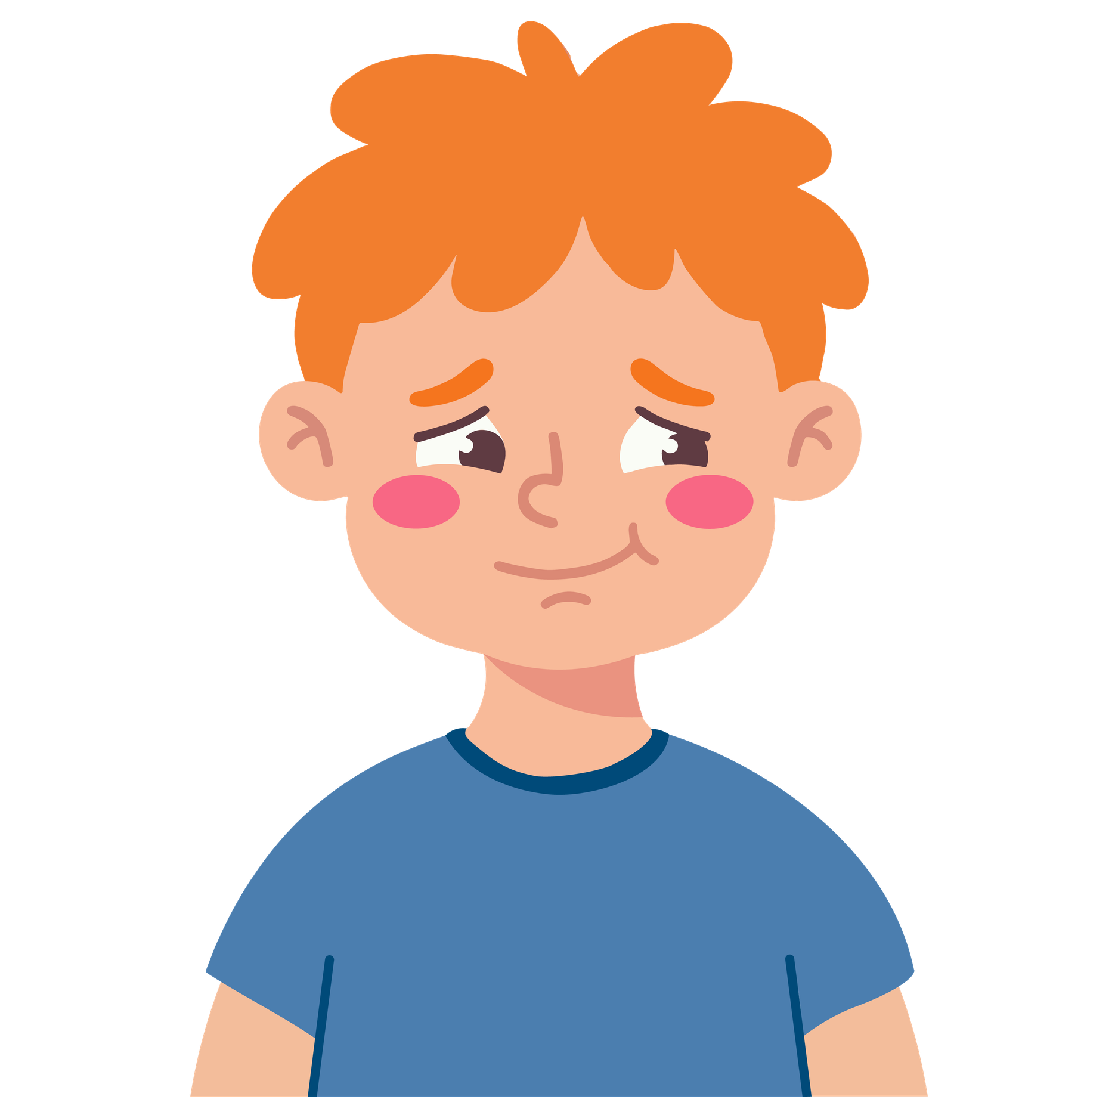
Com es nota aquesta emoció en el cos?
Creieu que les emocions canvien ràpid?
Por
Vergonya

Slide 12
Com es nota aquesta emoció en el cos?
Creieu que les emocions canvien ràpid?

Slide 13
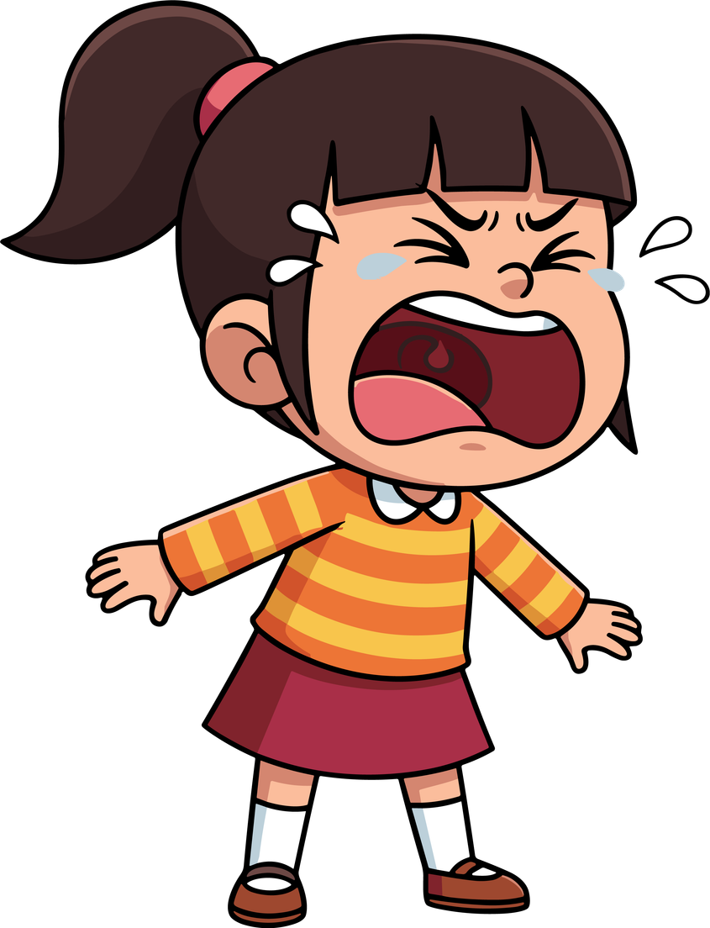
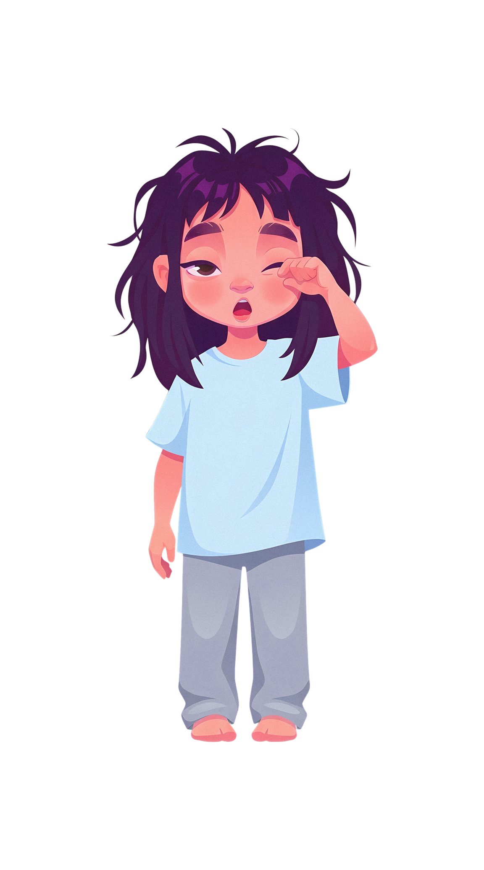
Com es nota aquesta emoció en el cos?
Creieu que les emocions canvien ràpid?
Enuig
Cansament

Slide 14
Com es nota aquesta emoció en el cos?
Creieu que les emocions canvien ràpid?

Slide 15
Activitat 1.3
Joc «Tots/es aquells/es que…»

Slide 16

Materials
  Cercle de cadires (una menys que el nombre de participants)
  Espai lliure per moure's
Què farem?
  Fer un joc de moviment per identificar emocions comunes.
  Respondre canviant de lloc quan ens sentim identificats/ades.
  Observar quantes experiències compartim sense parlar de casos personals.

Slide 17
Anem a canviar de lloc....
Tots/es aquells/es que aquesta setmana han sentit nervis per un examen…
Tots/es aquells/es que de vegades dormen pitjor quan estan preocupats/ades…
Tots/es aquells/es que han volgut un descans i no han pogut…

Slide 18
Anem a canviar de lloc....
Tots/es aquells/es que han estat enfadats/ades per alguna cosa que els va sortir malament…
Tots/es aquells/es que han sentit pressió per acabar tasques…

Slide 19
Us heu adonat de com coincidim?
Què us sorprèn del joc?

Slide 20
Activitat 1.4
«Head Picture» — Què em fa estrès?

Slide 21
Materials
  Cartolina gran
  Retoladors
  Dibuix d'un cap (o fer-lo en directe)
No parlarem d'històries personals; només de situacions generals que molts/es viuen. Totes les idees són benvingudes: no hi ha respostes bones o dolentes.
Què farem?
  Dibuixar un gran «cervell/cap» en un pòster.
  Omplir-lo amb situacions que generen estrès.
  Construir un mapa visual de l'estrès general del grup.

Slide 22
Quines coses solen estressen als nens/es de la vostra edat?
Estudis
Problemes amb amics/gues
Exàmens
Sorolls o ambients molt carregats
Discussions
Falta de descans

Slide 23
Quantes d'aquestes us passen també a vosaltres?
Estudis
Problemes amb amics/gues
Exàmens
Sorolls o ambients molt carregats
Discussions
Falta de descans

Slide 24
Activitat 1.5
«Body Picture» — Com noto l'estrès en el meu cos?

Slide 25
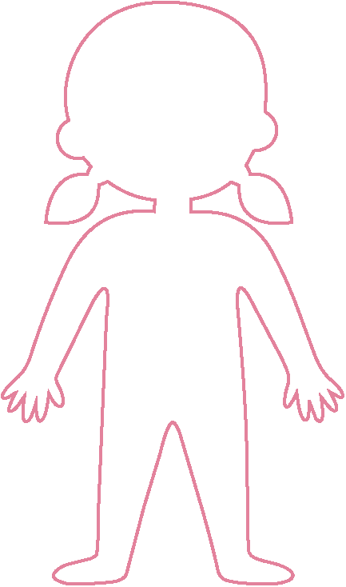
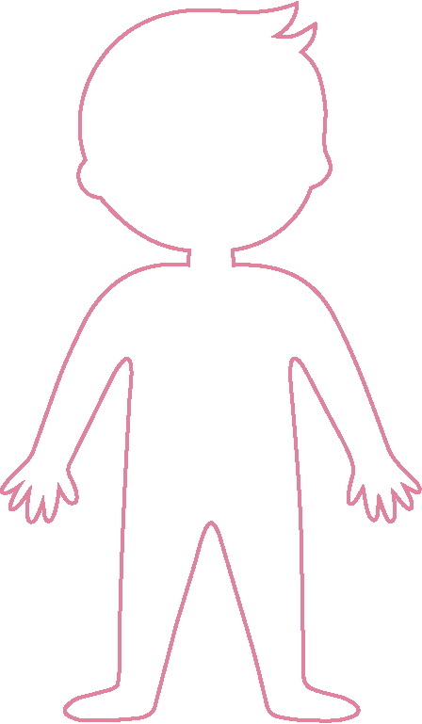
Materials
  Silueta gran
  Retoladors
  Post-its (opcional)
Què farem?
  Assenyalar en una silueta les zones on sentim l'estrès.
  Nomenar sensacions corporals: tensió, dolor, calor, respiració…

Slide 26
Què notes en el teu cos quan t'estressen?
mal de cap
nus a la gola
cor accelerat
dolor d'estómac
mans fredes / suades

Slide 27
Quins són els senyals més comuns a la classe?
mal de cap
nus a la gola
cor accelerat
dolor d'estómac
mans fredes / suades
El cos parla. De vegades ho nota abans que la ment. Tots els senyals són vàlids; cada cos és diferent.

Slide 28
Activitat 1.6
Conceptes clau de l'estrès

Slide 29
Situacions estressants
Materials
  Targetes amb els tres conceptes
  Pissarra o terra per col·locar-les
Reacció a l'estrès
Què farem?
  Explorar 3 idees base:
  Situacions que estressen
  Reaccions del cos
  Coses que ajuden (stress killers)
Coses que ajuden
L'estrès no sempre és dolent: de vegades ens ajuda a reaccionar. A cada u/una ens estressen coses diferents.

Slide 30
Situacions estressants
Reacció a l'estrès
Coses que ajuden
Què us estressa a vosaltres?
Què notes en el teu cos quan alguna cosa et preocupa?
Quines coses solen ajudar-vos?
  Un examen sorpresa.
  Tenir massa deures.
  Discutir amb un amic o amiga.
  Parlar davant de la classe.
  Sentir pressió per treure bones notes.
  Canviar de col·legi o de professor/a.
  No entendre una tasca.
  Dolor de panxa o de cap.
  Posar-se nerviós/osa o inquiet/a.
  Enfadar-se fàcilment.
  Quedar-se en blanc en un examen.
  Dificultat per concentrar-se.
  Voler evitar la situació.
  Respirar profund diverses vegades.
  Parlar amb un amic/ga, profe o familiar.
  Prendre un petit descans.
  Organitzar les tasques pas a pas.
  Fer exercici o moure's.
  Pensar: «Puc intentar-ho a poc a poc».

Slide 31
Activitat 1.8
El model del «tanc emocional»

Slide 32

Materials
  Cartolina o pissarra
  Retoladors
Què farem?
  Dibuixar un tanc gran.
  Escriure el que l'omple i el que el buida.

Slide 33
Què omple el vostre tanc?
El que t'omple, et dona energia.
Amics/gues
Jugar
Música
Suport
Natura
Família
Temps lliure
Dormir bé
Sentir-se com près/esa
Riure

Slide 34
Què el buida?
El que et buida, consumeix el teu benestar.
Discussions amb amics/gues
Cansament
Pressió acadèmica
Massa tasques
Canvis sobtats
Males notes
Baralles
Preocupacions familiars
Sentir-se sol/a

Slide 35
Activitat 1.9
«Pizza Massage» — Estratègia corporal per reduir l'estrès

Slide 36
Materials
  Cadires per parelles
  Música suau (opcional)
  Pilotetes o rodets (opcional)
Què farem?
  Realitzar un massatge per parelles seguint metàfores de fer una pizza.
  Aprendre a relaxar el cos des del contacte respectuós.
  El massatge ha de ser suau i respectar l'espai del company/a.
  Si no t'apeteix rebre contacte, pots fer automassatge.

Slide 37
01
Imagina que l'esquena és la base d'una pizza. Primer «netejem la taula», fent moviments suaus amb les mans.
02
Amb les puntes dels dits, simulem espolsar farina perquè la massa no s'enganxi.
03
Fem petits moviments circulars o de pressió suau, com si estiguéssim pastant.
04
Fem lliscar les mans cap enfora, des del centre cap als costats, com si estiréssim la pizza.
05
Afegim ingredients:
  Tomàquet: copets suaus amb els punys tancats.
  Salami: pressionar suaument amb la mà plana.
  Pebrot: línies curtes amb un dit.
  Bolets: pressions suaus amb el polze.
  Ceba: cercles amb els dits.
  Formatge: tocs molt lleugers amb la punta dels dits.

Slide 38
Pas 1
Pas 2
Pas 3
Posar la pizza al
forn
Escalfar la pizza
Treure la pizza del forn
Fem lliscar lentament
les mans
des de baix cap
amunt, com si
col·loquéssim la pizza
al forn.
Frotem les nostres
mans per escalfar-les
i les recolzem
suaument als
espatlles o part alta
de l'esquena
(evitant columna).
Fem lliscar la mà
suaument cap
avall per acabar.

Slide 39
Quina part del massatge t'ha relaxat més?
Què has sentit abans i després?

Slide 40
Activitat 1.10
Viatge guiat al teu «Lloc Interior de Poder»

Slide 41
Materials
  Música suau (opcional)
  Ambient silenciós
Què farem?
  Guiar una visualització cap a un espai personal segur i tranquil·litzador.

Slide 42

Anem a buscar un lloc on us sentiu completament bé. Pot ser un lloc real que conegueu, com un bosc, una casa, una platja, la vostra habitació… O pot ser un lloc imaginari, inventat per vosaltres. Imagineu que viatgeu cap a aquest lloc. Podeu arribar caminant, volant, en un tren, en una barca… el que vulgueu.
Quan hi arribeu, mireu al voltant:
  ¿Qué veieu?
  ¿Quins colors hi ha?
  ¿Hi ha llum, ombra, sol, núvols…?
Escolteu:
  ¿Quins sons hi ha al vostre lloc?
  ¿Hi ha silenci?
  ¿Hi ha aigua, vent, música…?
Noteu la temperatura:
  ¿Es càlida, fresca, suau…?

Slide 43
Penseu quines coses us fan sentir bé allà. Pot ser una sensació, un objecte, un paisatge, una olor… Tot el que us ajudi a sentir-vos segurs/es i tranquils/es.
Aquest lloc és només vostre. Ningú hi pot entrar sense el vostre permís. Aquí podeu descansar, pensar, respirar… o simplement estar.
Com et sents ara?
Quina part de la visualització t'ha calmat més?

Slide 44
Activitat 1.11
Tancament del Dia 1

Slide 45
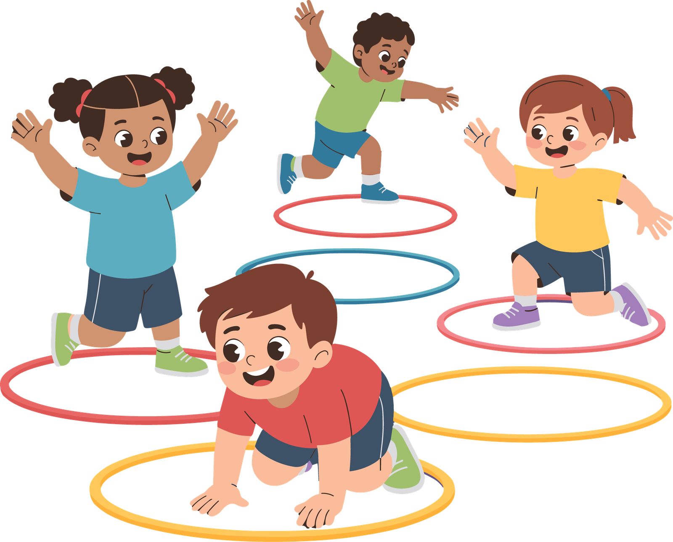
Què farem?
  Recapitular els aprenentatges del dia.
  Tancar amb una sensació de calma.

Slide 46
Avui hem descobert què ens fa estrès, com ho sent el cos i com relaxar-nos.
Recorda: Totes les emocions són vàlides.
Què t'ha resultat més útil avui?

Slide 47
Dia 2. Què puc fer i qui m'ajuda?
Activitat 2.1
Benvinguda i recordatori del Dia 1

Slide 48
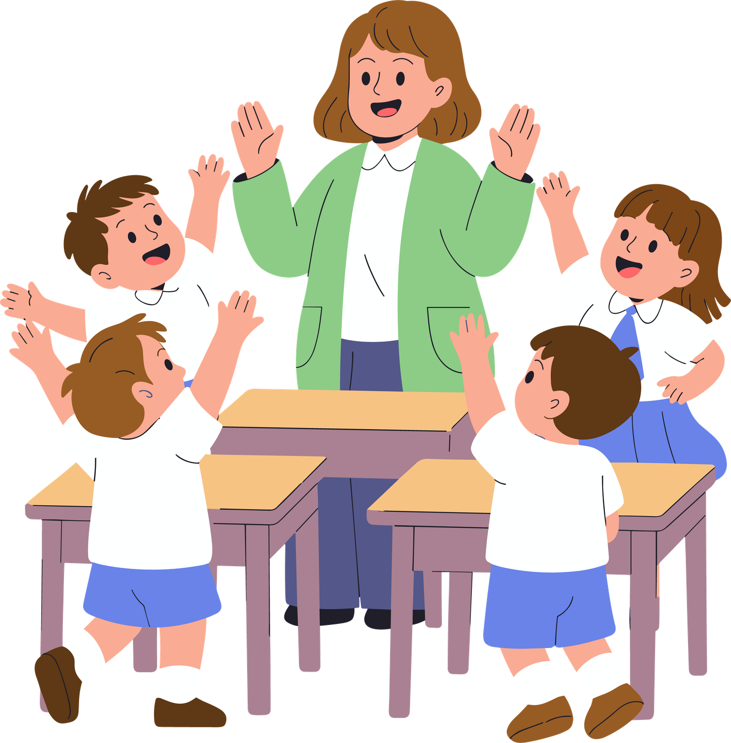
Materials
  Cercle de cadires
  Pissarra (opcional)
  Pòster del Dia 1 visible (opcional)
Què farem?
  Tornar al cercle inicial.
  Fer un recordatori ràpid del dia anterior.
  Reconnectar amb el tema de l'estrès.
  Preparar l'energia per al treball del Dia 2.

Slide 49
Què recordeu del taller anterior?
  Vam veure què ens fa estrès, com ho nota el cos i què podem fer per relaxar-nos.
  Avui aprendrem més eines per gestionar l'estrès.
  Cadascú/una aprèn al seu ritme; no hi ha respostes incorrectes.

Slide 50
Quines coses us estressen més durant la setmana?
Quins senyals us dóna el vostre cos quan comença l'estrès?
Us recordeu del tanc emocional?

Slide 51
Activitat 2.2
«Aixecar pesos» — El pes de l'estrès

Slide 52
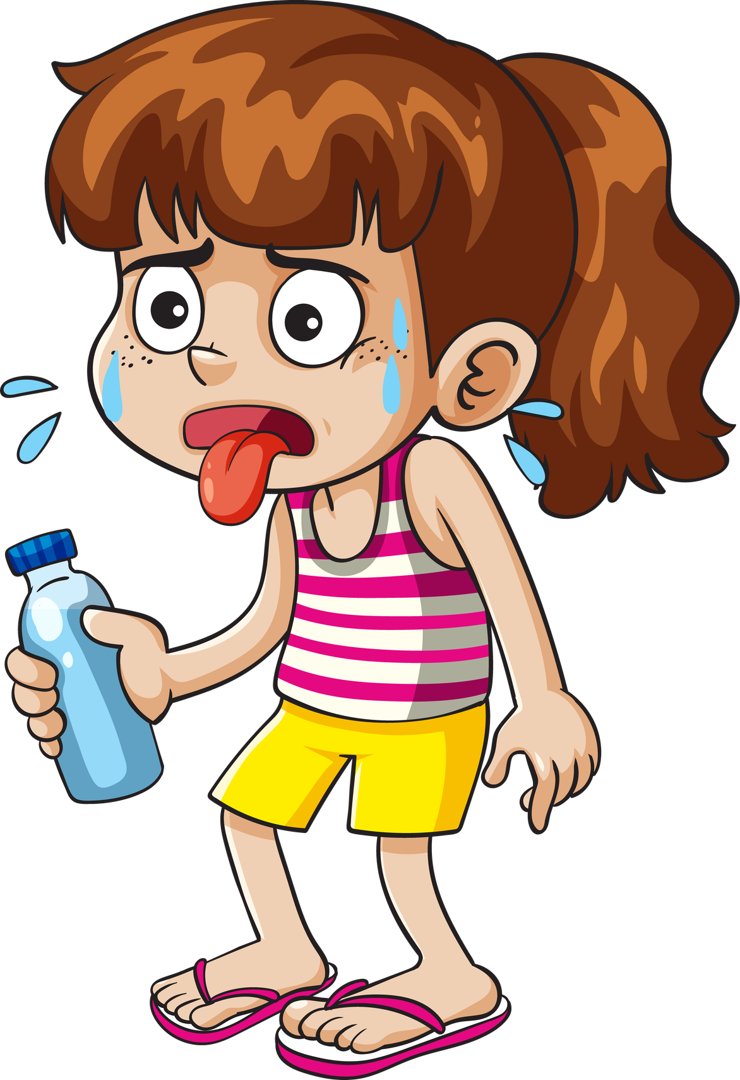
Materials
  Ampolles petites d'aigua (una per alumne/a)
  Espai per estirar braços sense risc
Què farem?
  Sostenir un petit pes amb el braç estès.
  Sentir com canvia la sensació amb el pas del temps.
  Connectar el cansament del braç amb l'estrès acumulat.
  Comprendre que l'estrès es torna pesat quan es sosté massa temps.

Slide 53
Veurem què passa si ho sostenim una estona…
El pes no canvia, però el vostre esforç sí.
L'estrès funciona igual: si el sostens massa temps, pesa més.
No has de sostenir-ho sol/a. Pots deixar-ho anar.
Com se sent el vostre braç ara comparat amb fa un minut?

Slide 54
Quines coses a la vostra vida podrien assemblar-se a aquest pes mantingut?
Quina ajuda us permetria «deixar anar» aquest pes?

Slide 55
Activitat 2.3
Estratègies per gestionar l'estrès

Slide 56
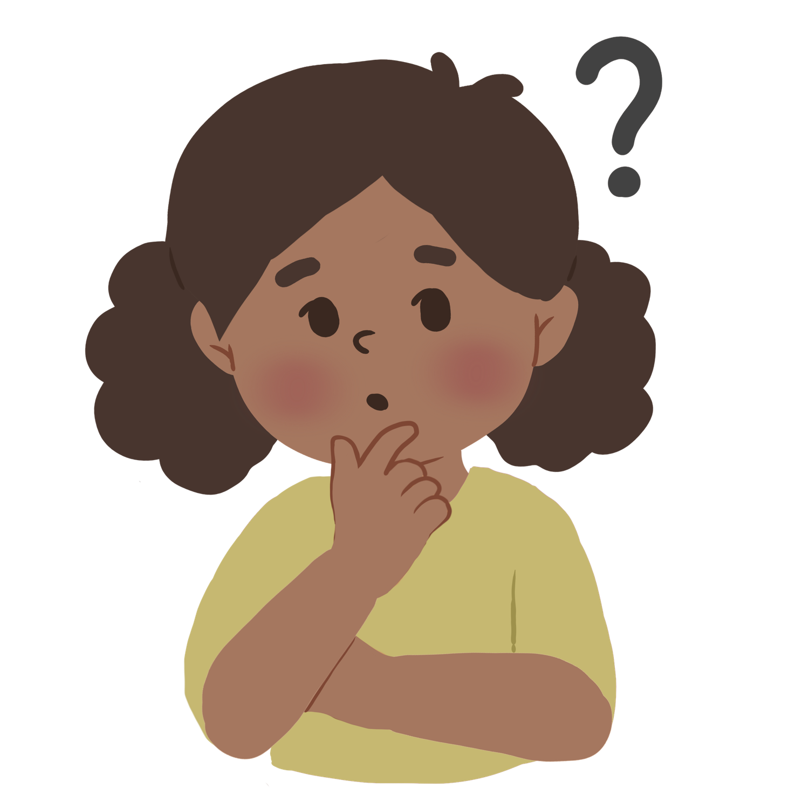
Com deixo anar el pes de l'estrès?
Materials
  Targetes del Mètode dels 3 dits
  Coping Skills Cards
  Helper Cards
  Targeta «Què em convé?»
  Pissarra
  Retoladors
Què farem?
  Explorar eines pràctiques per deixar anar l'estrès
  Crear una petita guia mental per resoldre situacions difícils.
  Identificar estratègies que funcionen per a cadascú/una.

Slide 57



Mètode dels 3 dits
Dit 1 — STOP: Quin és el problema?
Dit 2 — SOLUCIONS: Què puc fer?
Dit 3 — PROVA: Ha funcionat?
Primer paro i em pregunto:
Penso en diverses opcions. Encara que
semblin petites, totes compten.
Trio una opció, la provo i em pregunto si m'ha ajudat.
  Què està passant?
  Què em preocupa?
Exemples:
  Tinc examen demà.
  Em vaig discutir amb un amic/ga.
  Tinc massa tasques.
Exemples:
  Preguntar dubtes al/la profe
  Demanar ajuda a un/a company/a
  Fer un pla
  Dividir la tasca en parts
Si no funciona:
  «Busco una altra opció. No passa res per necessitar més d'un intent.»

Slide 58
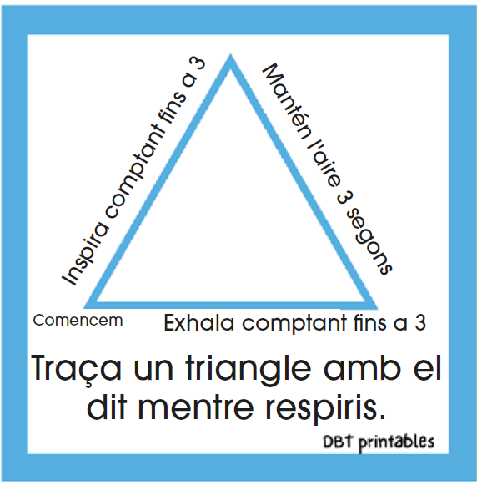
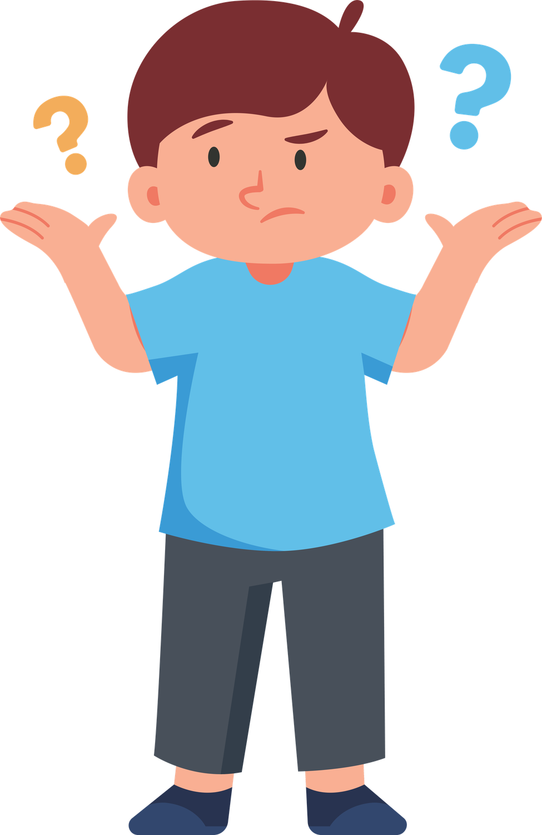
Coping Skills
01
02
03
Respira i regula el teu cos
Distracció sana / recreació
Pensament positiu realista
  Respiració triangular
  Respirar profund 3 vegades
  Caminar un minut
  Beure aigua
  Escoltar música
  Dibuixar
  Canviar d'activitat un moment
  Estirar-se
  He pogut amb coses pitjors
  Puc demanar ajuda
  Això és temporal

Slide 59
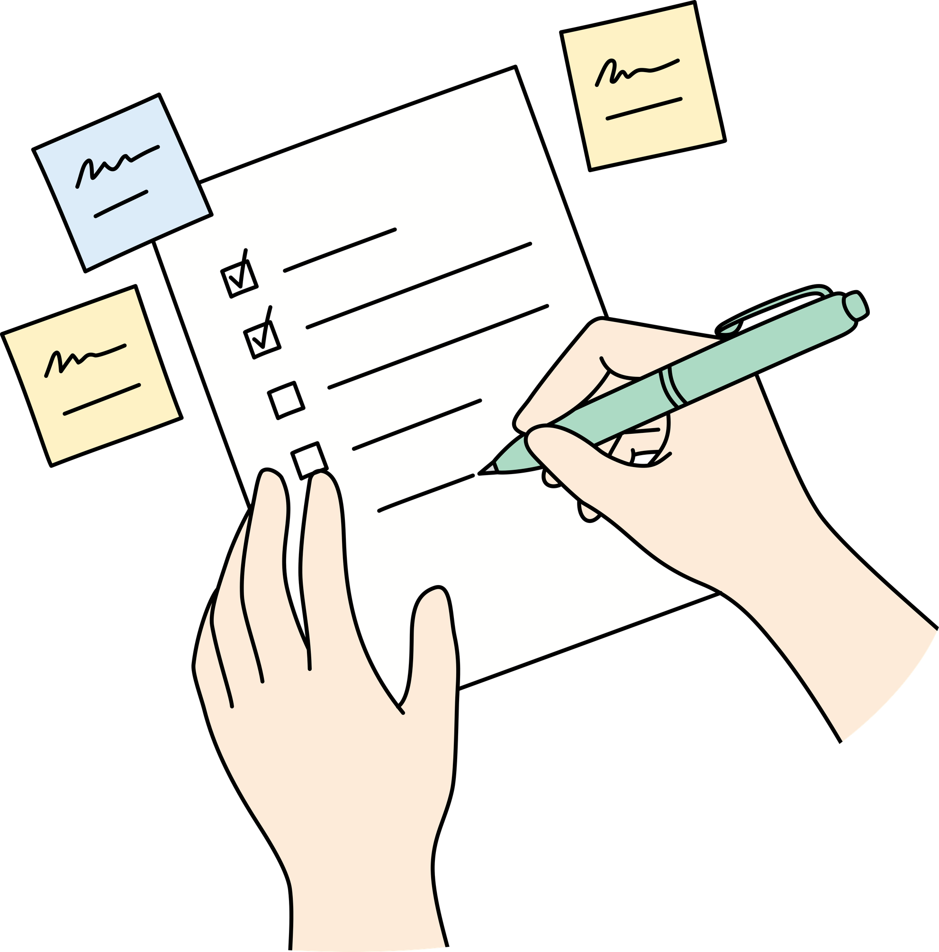
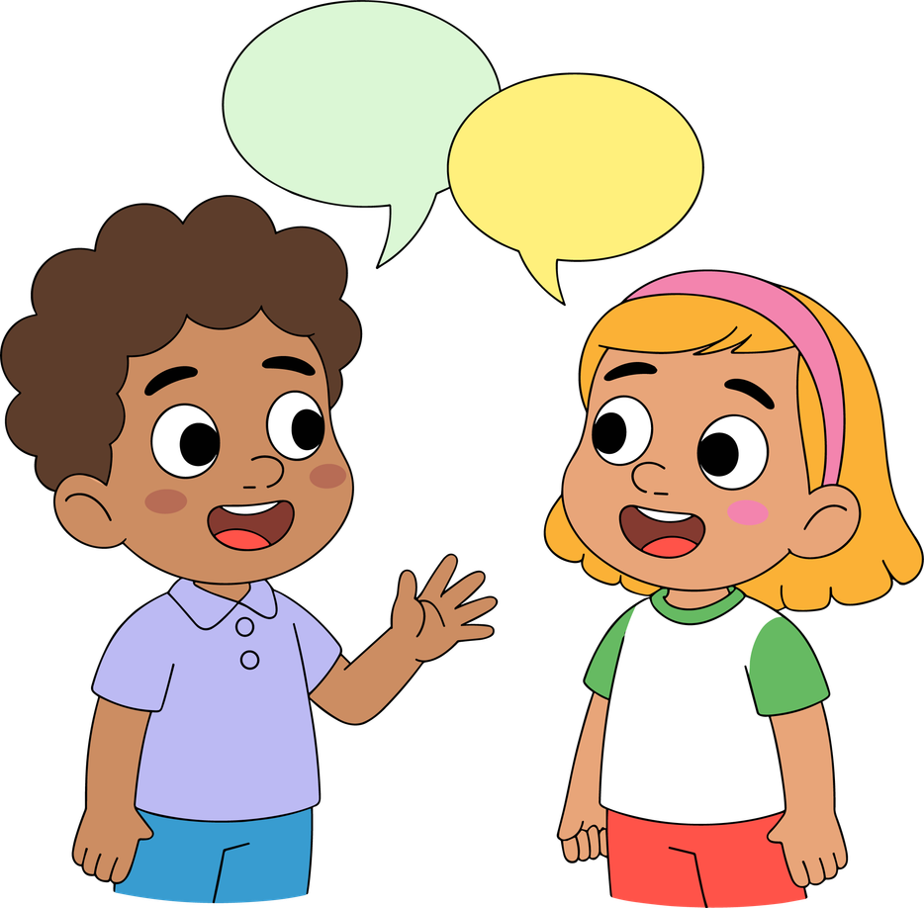
Coping Skills
04
05
Planificació
Parlar amb algú
  Dividir tasques
  Fer una llista
  Organitzar temps
  Expressar preocupació
  Demanar consell
  Demanar acompanyament

Slide 60
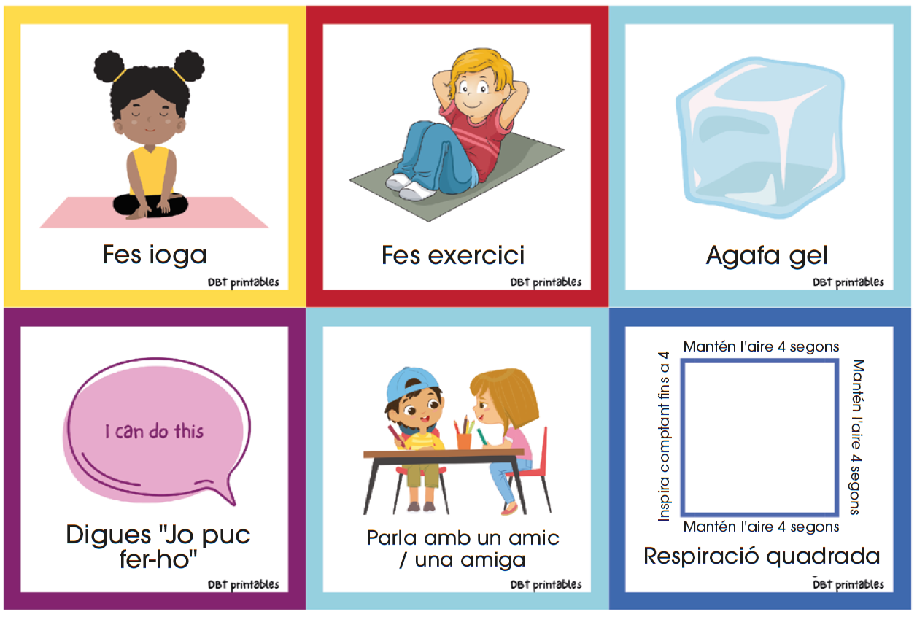
Helper Cards
Qui m'ajuda quan em sento malament?
Demanar ajuda no és senyal de debilitat, sinó d'intel·ligència emocional.

Slide 61
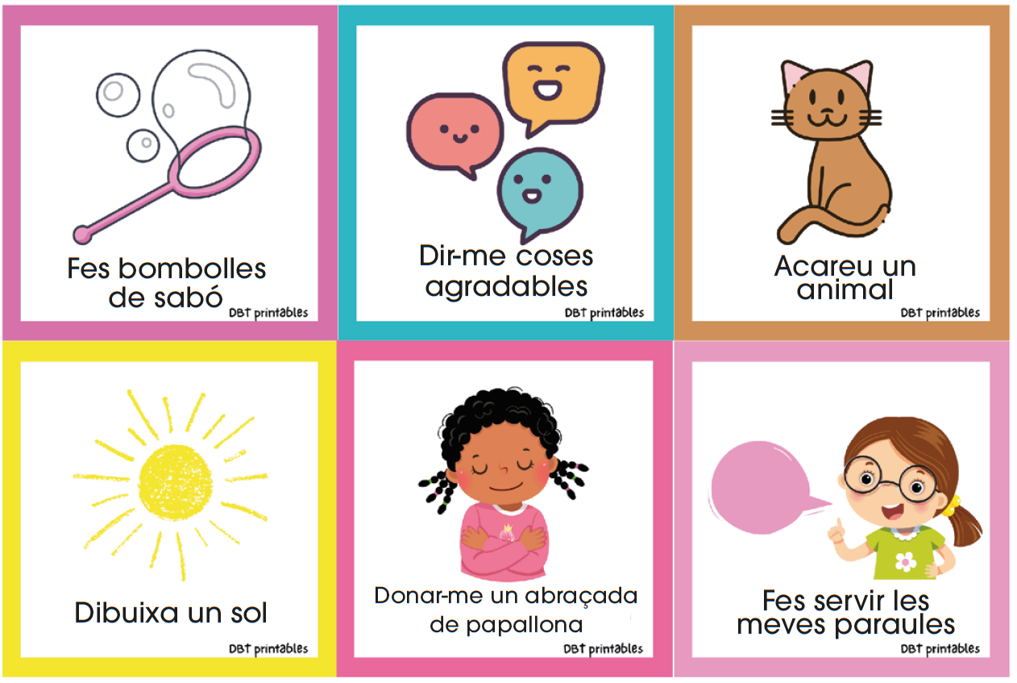

Slide 62

Totes les persones necessiten eines diferents.
El que importa és conèixer què t'ajuda a tu.
Quines eines us ajuden més?
A qui pots demanar ajuda quan ho necessites?
Quina opció pots provar quan començes a estresar-te?

Slide 63
Activitat 2.4
Joc «1-7»

Slide 64
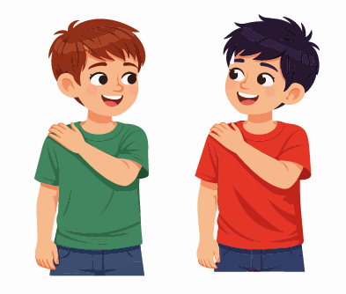
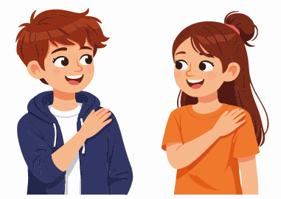
Materials
  Espai ampli
  Cercle gran
  No cal material extra
Què farem?
  Seguir senyals ràpides de moviment.
  Comptar de l'1 al 7 i reaccionar segons la regla.
  Observar com ens afecta l'estrès sobtat.
  Practicar atenció, reacció i autocontrol.

Slide 65

  Això és un joc d'estrès lleuger i controlat.
  Equivocar-se és part del joc.
  Fes el millor que puguis; no cal fer-ho perfecte.
7
1, 2, 3, 4, 5, 6…
1, 2, 3, 4, 5, 6…

Slide 66
T'has sentit una mica pressionat/ada?
Era més difícil pensar quan anàvem ràpid?
Què passa quan tenim pressa i no tenim un pla?
Com pots ajudar-te en situacions d'estrès sobtat?

Slide 67
Activitat 2.5
Construcció del «Cofre del Tresor emocional»

Slide 68
Materials
  Plantilla del cofre
  Tisores
  Enganxament
  Retoladors/colors
  Stickers
Què farem?
  Construir un cofre de paper.
  Escriure «tresors» que ens ajuden: persones, activitats, frases, llocs, estratègies.
  Guardar-hi recursos personals per a moments difícils.

Slide 69
Aquest cofre guarda allò que t'ajuda quan no et sents bé.
Els teus tresors són personals.
No has de compartir res si no vols.
Quines coses t'ajuden quan estàs estressat/ada?
Quina persona et fa sentir segur/a?
Quina frase t'agradaria recordar quan estiguis nerviós/osa?
Què vols guardar dins que realment et serveixi?

Slide 70
Activitat 2.6
El meu Pòster de l'Estrès

Slide 71
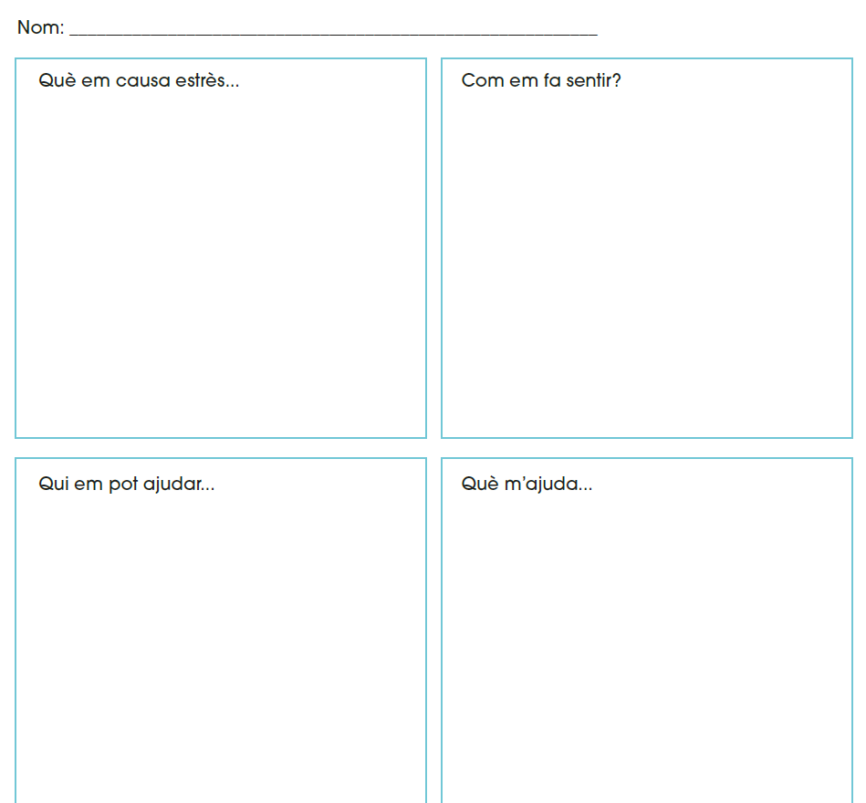
Materials
  Plantilla del pòster
  Colors, tisores, enganxament
  Cofre del tresor al costat per inspirar-se
Què farem?
  Crear un pòster dividit en 4 seccions:
  Què em fa estrès
  Com ho noto
  Què m'ajuda
  Qui m'ajuda
  Aquest pòster serà una eina personal per a tot el curs.

Slide 72
No ha de ser bonic:
ha de ser útil.
Aquest pòster és un recordatori dels teus recursos. El que a tu t'ajuda pot no ajudar a altres, i està bé.
Què t'estressa més?
Quins senyals t'envia el teu cos?
A qui pots demanar ajuda?
Quina estratègia et funciona millor?

Slide 73
No ha de ser bonic:
ha de ser útil.
Aquest pòster és un recordatori dels teus recursos. El que a tu t'ajuda pot no ajudar a altres, i està bé.
  Exàmens
  Conflictes amb amics/gues
  Massa tasques
  Pressió per fer-ho perfecte
  Canvis inesperats
  Cor ràpid
  Tensió a les espatlles
  Dolor d'estómac
  Ganes de plorar
  Respiració accelerada
  Família
  Professora/tutor
  Amic/ga de confiança
  Orientador/a
  Entrenador/a
  Respirar fondo
  Caminar
  Demanar ajuda
  Escoltar música
  Fer una llista
  Anar a un lloc tranquil

Slide 74
Activitat 2.7
«El meu Planeta» — Exercici anti-estrès i visualització
creativa

Slide 75
Materials
  Música suau (opcional)
  Enganxina o punt de color (opcional)
Què farem?
  Imaginar un planeta personal on decidim què es queda i què se'n va.
  Visualització guiada per regular l'estrès.
  Triar un símbol o paraula d'ancoratge.

Slide 76

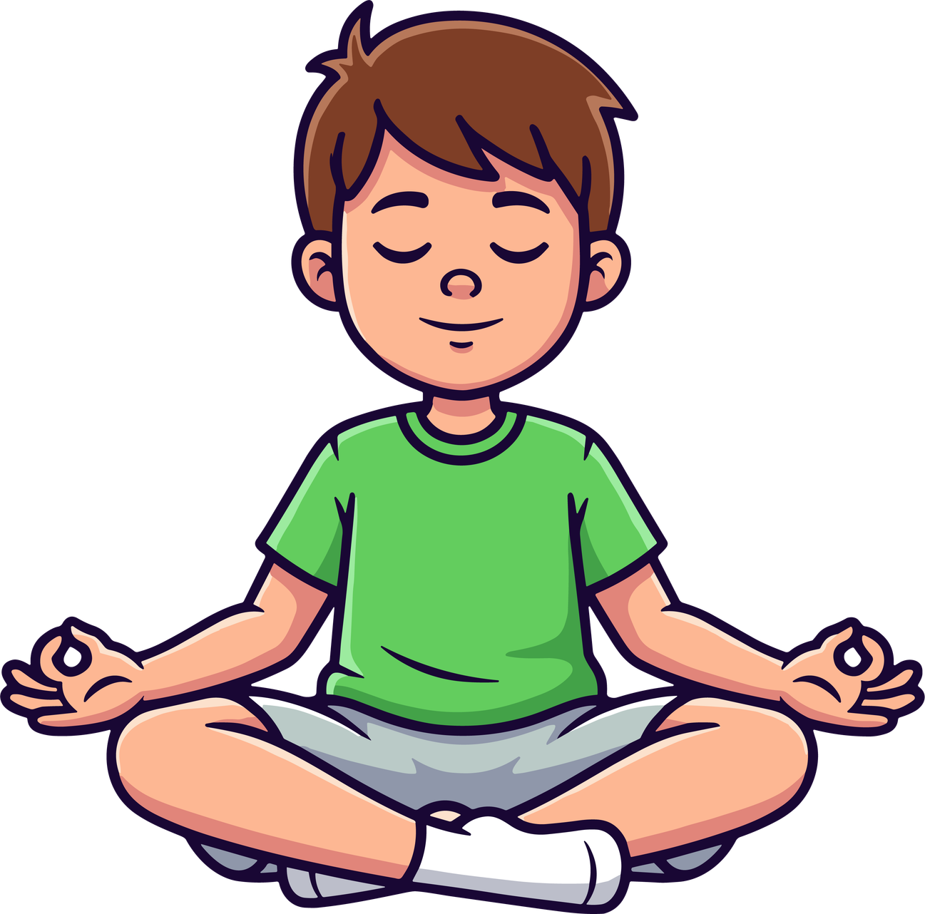
Imagina que tens el teu propi planeta… Pots posar-li el nom que vulguis. Aquest planeta
està fet només per a tu, i tu decideixes com és.
Mira al voltant:
  ¿Com és la seva superfície?
  ¿Té muntanyes, aigua, boscos, ciutats, núvols o llums?
  ¿Quins colors veus?
Ara escolta:
  ¿Quins sons hi ha al teu planeta?
  ¿Hi ha silenci?
  ¿Hi ha vent, música, veus suaus…?
Decisions importants
Al teu planeta apareixeran coses que t'agraden… i també poden aparèixer coses que t'estressen: sensacions, pensaments, situacions o emocions pesades.
Recorda: «tu decideixes què permets i què no.»
Si alguna cosa que no t'agrada apareix, pots dir-li:
«Gràcies per venir a avisar-me, però aquí no et necessito. Pots marxar.»

Slide 77
I el'empenyes suaument fora del planeta.
«Tot el que et fa bé es queda. Tot el que et fa mal… ho apuntes. No cal enfadar-se. Simplement decideixes.»
Recordatori o «ancla» del planeta
«Per recordar aquest planeta quan estiguis estressat/ada, pensa en un petit símbol o paraula que el representi. Pot ser una estrella, un color, una frase curta o el nom del planeta.»
Retorn suau
«Respira fondo… Sent el cos assegut aquí… I quan estiguis llest/a, obre els ulls a poc a poc.»

Slide 78
Activitat 2.8
Tancament del Mòdul 2

Slide 79
Materials
  Cercle de cadires
  Pòsters i cofres visibles
Què farem?
  Compartir una paraula o frase per tancar.
  Integrar el que hem après.
  Reforçar les eines personals.

Slide 80
Teniu moltes eines per gestionar l'estrès.
L'estrès és normal; saber gestionar-lo és créixer.
No esteu sols/es: podeu demanar ajuda.
Quina és la primera cosa que pots fer quan t'estressen?
Quina eina creus que faràs servir més?
Què t'emportes d'aquest mòdul?

Slide 81
Activitats complementàries
Activitat 3.1
«El semàfor de l'estrès» — Eina ràpida d'autoregulació

Slide 82
Materials
  Cartolines vermella, groga i verda
  Retoladors
  Plantilla del semàfor (opcional)
  Pissarra
Què farem?
  Conèixer els 3 nivells de l'estrès: verd, groc i vermell.
  Identificar què sentim a cadascún.
  Aprendre estratègies concretes per regular cada nivell.
  Crear un mini semàfor personal (opcional) que poden fer servir tot l'any.

Slide 83
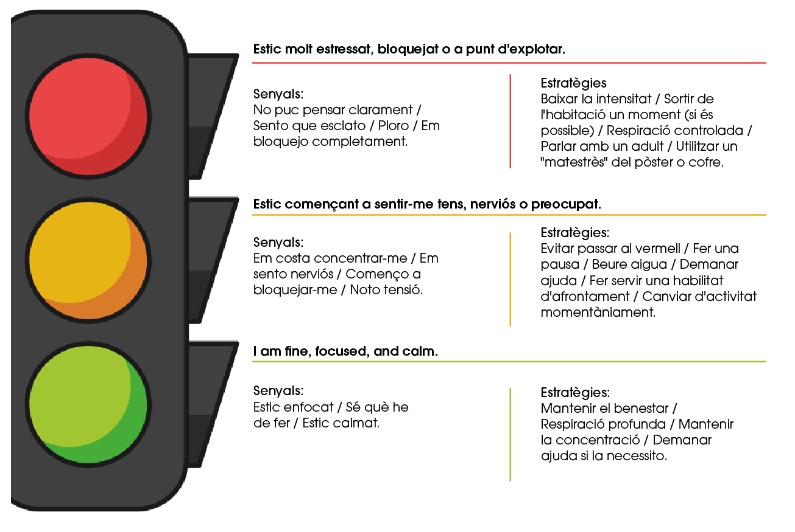
exemples de cada nivell
Què puc fer quan estic a cada color?

Slide 84
En quin color estàs ara mateix?
Quins senyals t'indiquen que estàs en groc?
Què fas tu quan estàs en vermell?
Què t'ajuda a tornar al verd?

Slide 85
Activitat 3.2
Capsa de primers auxilis emocionals

Slide 86

Materials
  Capsa petita o sobre
  Tires de paper o targetes
  Retoladors
  Decoració opcional (stickers, colors)
Què farem?
  Crear una petita «capsa d'emergència emocional».
  Escriure eines ràpides per calmar-se.
  Convertir estratègies abstractes en recordatoris concrets.

Slide 87
  Igual que hi ha farmacioles per curar ferides, també necessitem una per a l'estrès.
  Aquest farmaciola t'ajudarà quan estiguis saturat/ada.
  És personal: no cal que ho comparteixis.
Què t'ajuda a calmar-te quan estàs molt estressat/ada?
Quina frase t'agradaria recordar en un mal moment?
Què t'agradaria trobar a la teva capsa quan ho estiguis passant malament?

Slide 88
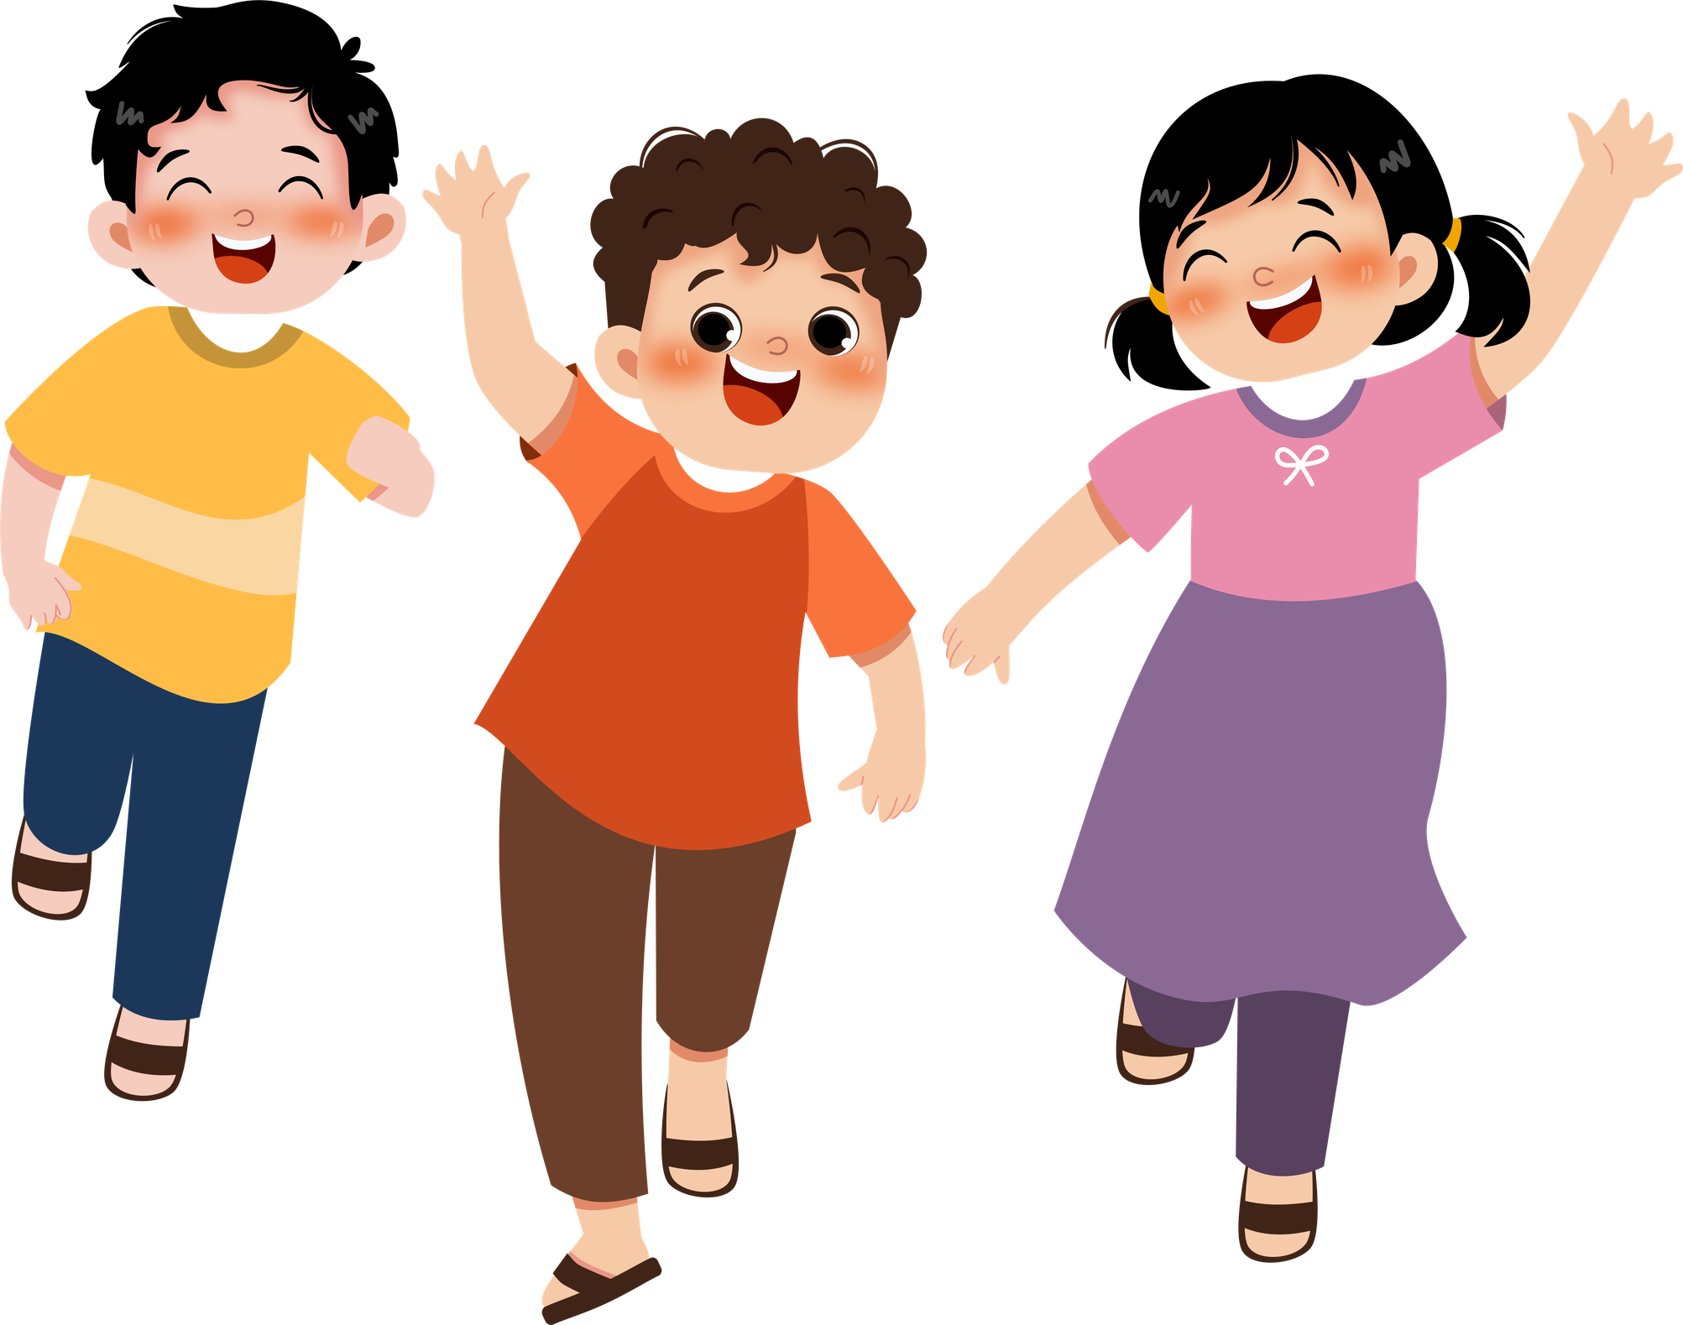
L'estrès forma part de la vida, però tu tens eines per gestionar-lo. Cada vegada que fas servir una estratègia, respires, demanes ajuda o escotes el teu cos, estàs cuidant-te i fent-te més fort/a.
El que has après en aquest mòdul
01
Quines coses t'estressen
02
Com ho nota el teu cos
03
Estratègies per calmar-te
04
Persones que et poden ajudar
05
El teu Cofre del Tresor i el teu Pòster de l'Estrès
06
El teu Planeta interior per trobar calma

Slide 89
L'estrès forma part de la vida, però tu tens eines per gestionar-lo. Cada vegada que fas servir una estratègia, respires, demanes ajuda o escotes el teu cos, estàs cuidant-te i fent-te més fort/a.
Recorda
01
No estàs sol/a
02
Les teves emocions importen
03
Pots demanar ajuda
04
Pots regular-te
05
Pots parar
06
Pots tornar a començar

Slide 90


